Slide 1
분석/설계
아이스크림 Pickup주문 CNA개발

Slide 2
실습 주제
아이스크림 Pickup 주문 서비스에 대한 CNA 개발과 Cloud 배포 운영에 대한 실습
아이스크림을 온라인 주문후 매장에 방문하여 픽업하는 서비스를 고객주문과 매장포장처리로 서비스를 분리하여 MSA 설계 및 개발 - 고객주문→매장 주문접수→포장완료→픽업의 절차로 진행되는 서비스를 구성한다.
고객 주문이 완료되면 매장에 주문 알림이 되도록 한다.
매장에서는 아이스크림 포장이 완료되고 픽업 준비가 되면, 고객에게 알림이 되도록 한다.
고객의 픽업이 완료되면 주문이 완료상태로 변경이 된다.
매장별 주문 현황을 집계할 수 있는 View를 구성하고 CQRS 서비스를 구현한다.
개발한 서비스를 Cloud AWS에 배포/운영할 수 있는 CI/CD 파이프라인을 생성하여 운영될 수 있도록 한다.

Slide 3
시나리오
고객이 매장과 상품을 선택하여 아이스크림 주문을 한다.
고객이 결제를 한다.
결제승인이 완료되면 매장에 주문접수요청 알림이 된다.
매장에서는 주문접수를 받아 아이스크림 포장을 한다.
매장에서 주문접수를 하면 고객에게 알림을 보낸다.
포장이 완료되면, 고객에게 픽업 알림을 보낸다.
고객은 포장 완료 전까지 주문 취소를 할 수 있다.
주문취소가 되면 결제승인취소가 된다.
주문취소가 되면 매장에서도 주문취소 처리한다.
고객이 픽업하면, 해당 주문은 최종 완료된다.
고객은 픽업완료 후 리뷰를 작성할 수 있다.(개발에서는 적용 제외)

Slide 4
비기능적 요구사항
트랜젝션
결제가 되지 않으면 주문접수가 되지 않음(결제동기호출)
장애 처리
주문접수는 다른 서비스와 관계없이 항상 처리 가능하도록 한다.
결제시스템이 과중되면 사용자를 잠시동안 받지 않고 결제를 잠시후에 하도록 유도한다 Circuit breaker, fallback
성능
매장별 주문현황을 집계하여 볼 수 있도록 한다.(CQRS)

Slide 5
이벤트스토밍 - Event
아이스크림 주문 됨
결제승인됨
주문접수됨
포장됨
픽업됨
주문취소됨
아이스크림주문 취소됨
결제 취소됨
리뷰등록됨

Slide 6
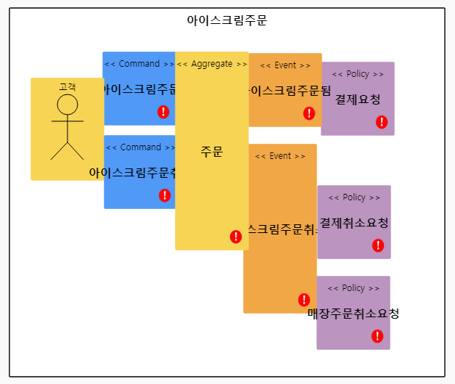
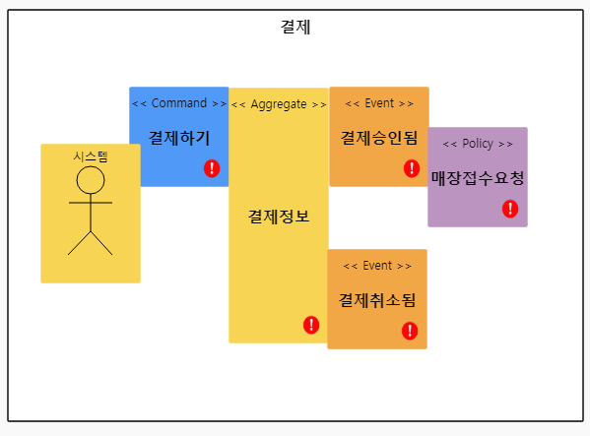
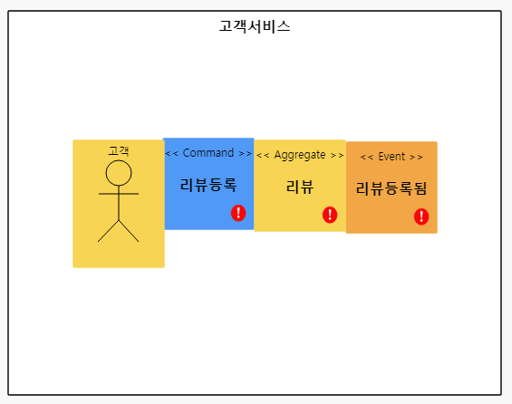
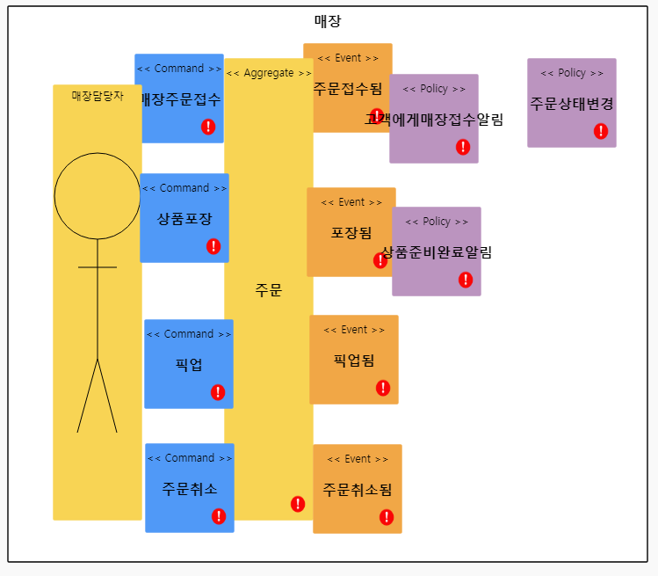
이벤트스토밍 – Aggregate & Bounded Context

Slide 7
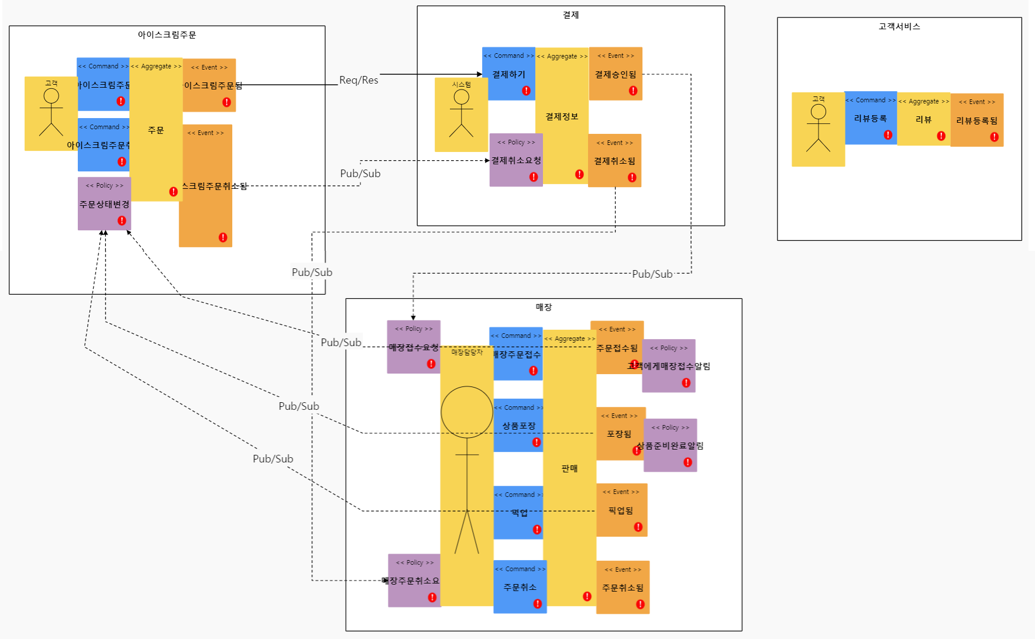
이벤트스토밍 결과

Slide 8
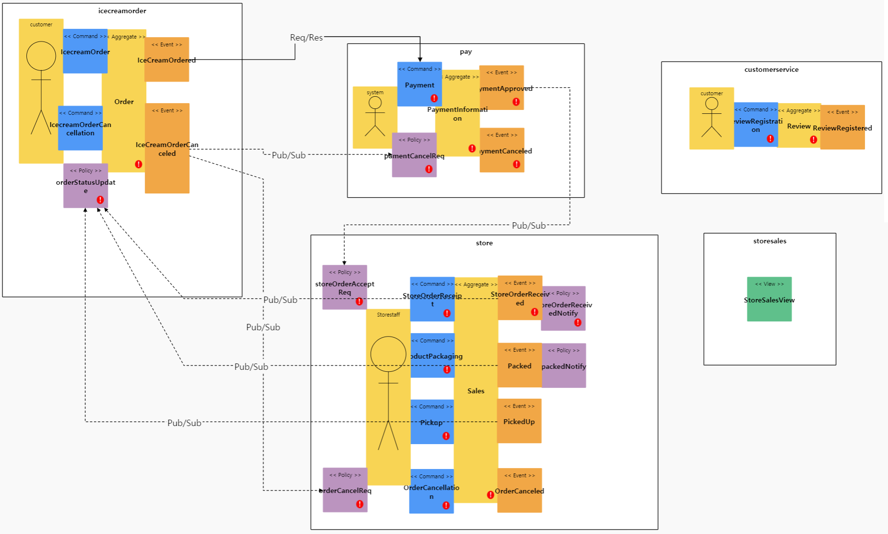
이벤트스토밍 결과

